Slide 1
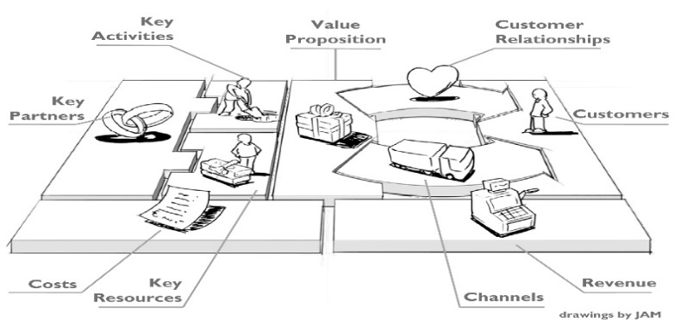
1920_MON_4_Business Model Canvas
Leerdoelen
Na het maken van dit leerarrangement kun je:
De verschillende bouwstenen van het BMC benoemen.
Elke bouwsteen invullen in samenhang met jouw onderneming.
De ontwikkeling van je BMC monitoren en daarop reflecteren.
Aan de hand van je BMC je bedrijf opstarten.
Samenwerken
Plaats je product op het Leerplatform en vraag om feedback.
Bekijk leerproducten van anderen en geef feedback.
Verbeter je leerproduct en plaats versie 2
Deze opdracht maak je in je groep.
Versie 1 09-01-2020
Versie 2 16-01-2020
Leerproduct
Een verslag met daarin een volledig ingevuld BMC zoals de bouwstenen in de reader beschreven zijn.
Bijeenkomsten
IBS lessen over BMC en de Nieuwe economie
Projecturen
Stappen
Vul voor je onderneming de 1ste versie in van het BMC, dit is je prototype. Dit doe je op basis van je eerste verwachtingen. Gebruik hiervoor het Business Model Canvas format
Zorg voor een duidelijke en realistische samenhang tussen de bouwstenen.
Aan de hand van de lessen ga je iedere bouwsteen uitlichten en verbeteren/versterken.
Wees kritisch op de veranderingen die je aanbrengt; wat heeft een verandering in een bouwsteen voor gevolg op de andere bouwstenen?
Aan de hand van je BMC ga je aan de slag met de uitvoering van jullie eerste “bedrijfshandeling”. Je onderneemt volgens de principes van “de nieuwe economie”.
De “bedrijfshandeling” dient voor de Dragons’ Den uitgevoerd te zijn.
Bronnen
Reader BMC (op Wikiwijs)
E-Campus Qredits (login.e-campus.nl)
https://www.strategyzer.com/
Wikiwijs

